Slide 1
Covid-19 vaccines

Slide 2
فرآیند پیشرفت و تولید واکسن :
دارای 3 فاز ارزیابی
فاز1 :ارزیابی بی خطر بودن و ایموژنسیتی واکسن
فاز 2: بررسیارزیابی بی خطر بودن و ایموژنسیتی واکسن در گروه بزرگتر
فاز3: ارزیابی میزان اثربخشی در پیش گیری از هدف مشخص شده

Slide 3
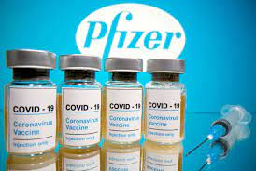
اثر بخشی و ایمنی بخشی واکسن های مختلف:
Pfizer-BioNTech COVID-19 Vaccine:
MRNA covid19 vaccine
تاییدیه FDA, WHO (EUL)
2 دوز با فاصله 21 روز
12 سال به بالا
اثربخشی:
جلوگیری از ابتلا به کووید: 95%
مطالعه ای در قطر: در مقابل جهش آلفا: 90% ، بتا 75% ، نوع شدید این دو واریانت 97.4%
مطالعه ای در انگلیس: آلفا :94%، دلتا 88% و 96% در مقابل دلتای شدید

Slide 4
Moderna COVID-19 vaccine:
MRNA covid19 vaccine
تاییدیه FDA, WHO (EUL)
2 دوز با فاصله 28 روز
18 سال به بالا
اثربخشی:
جلوگیری از ابتلا به کووید: 94%
بعد از ذریافت دوز اول 80 % اثربخشی ولی مدت ماندگاری مشخص نیست(follow up 28d)
در بالای 65 سال: 86.4%
دلتا: 72% و حتی تک دوز 96% در مقابل دلتای شدید

Slide 5
Sinovac-CoronaVac vaccine:
inactivated virus vaccines
تاییدیه FDA, WHO (EUL)
2 دوز با فاصله 28 روز
اثربخشی:
83.5%
ایمنی در مقابل بتا کاهش یافته
اثربخشی واکسن در کشور شیلی که غالب واریانت لامبدا: 58.5%

Slide 6
Janssen COVID-19 Vaccine
وکتورآدنوویروس بیان کننده اسپایک پروتئین
تاییدیه FDA, WHO (EUL)
تک دوز
18 سال به بالا
اثربخشی:
66.9% کوید ابتلا به کووید متوسط و خفیف
اثربخشی در مقابل بتا ودلتا کمی کاهش یافته
مطالعه ای: 85% در مقابل دلتای شدید

Slide 7
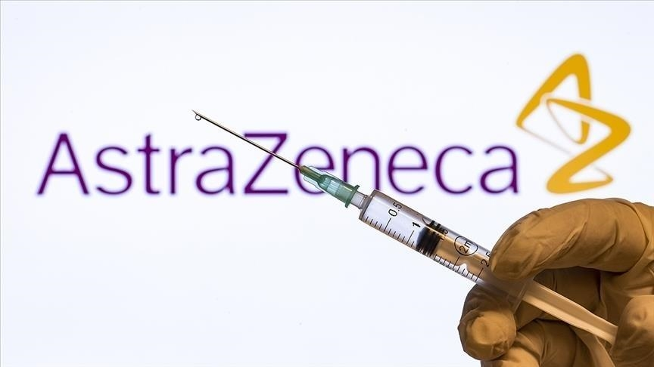
Oxford/AstraZeneca COVID-19 vaccine
وکتورآدنوویروس بیان کننده اسپایک پروتئین
تاییدیه , WHO (EUL) و121 کشور(ایران)
دو دوز با فاصله 8 تا 12 هفته
18 سال به بالا
اثربخشی:
فاز3: 70%
مطالعه ای در انگلیس: آلفا:75% و دلتا: 67% ، بستری در بیمارستان 100%
میزان آنتی بادی تولید شده در سنین بالا مشابه جوان تر ها

Slide 8
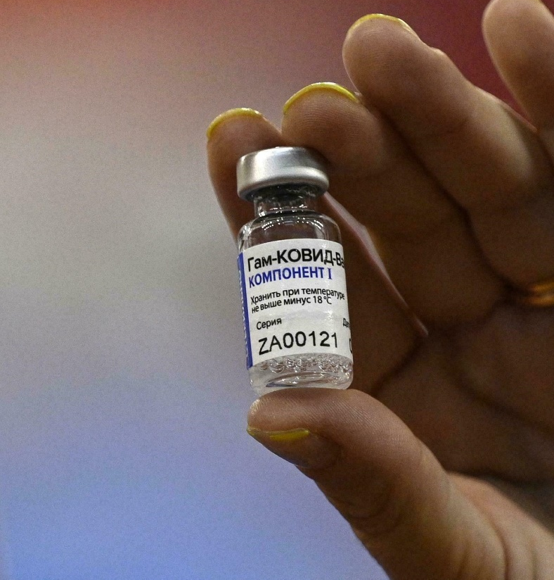
Sputnik V COVID-19 vaccine
آدنوویروس وکتورحامل اسپایک گلیکوپروتیین
تاییدیه: 71 کشور(ایران)
دو دوز با فاصله 3-4 هفته
18 سال به بالا
اثربخشی:
فاز3: 91.6%
(در مقابل دلتا به گفته وزیر بهداشت روسیه:83%)

Slide 9
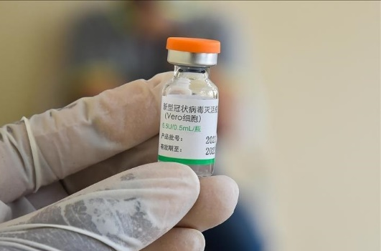
Sinopharm COVID-19 vaccine
inactivated virus vaccines
تاییدیه , WHO (EUL) 60 کشور(ایران)
2 دوز با فاصله 28 روز
بالای 18 سال
اثربخشی:
فاز3: 73 تا 78% -بسری در بیمارستان 79%
اثربخشی در مقابل جهش بتا کاهش یافته
مطالعه در کشور پرو: لامبدا 90% و 50% دلتا

Slide 10
مطالعه ای در مورد سینوفارم:
افزایش سن: کاهش تولید آنتی بادی، تولید انتی بادی در زیر 50 سال 90% بود ولی بالای 60سال 25% افراد آنتی بادی تولید نشد، و بالای 80 سال 50% افراد انتی بادی تولید نشد.
تزریق سینوفارم در کشور امارات و چین برای کودکان 3 تا 17 سال: به گفته کشور امارات بالای 96% در کودکان ایمنی ایجاد شده است.

Slide 11
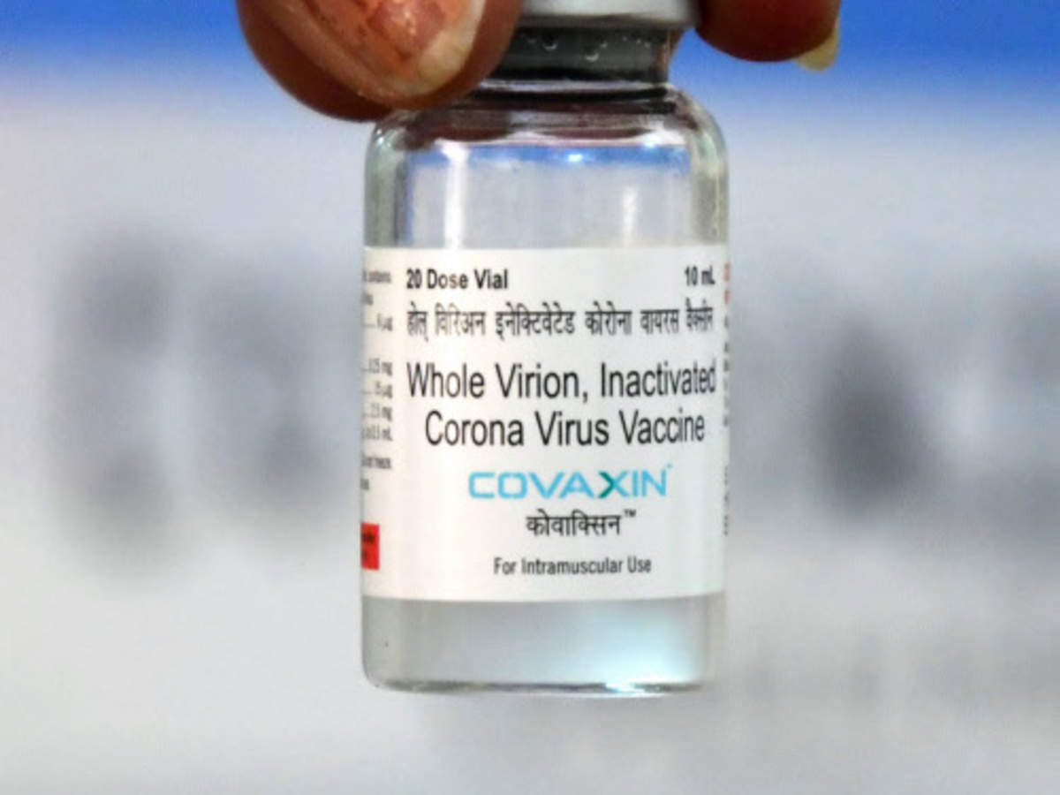
Bharat Biotech COVID-19 Vaccine (COVAXIN)
inactivated virus vaccines
تاییدیه , WHO (EUL) 9 کشور(ایران)
2 دوز با فاصله 28 روز
بالای 18 تا 55 سال
اثربخشی:
ابتلا:78% بستری در بیمارستان:100%

Slide 12
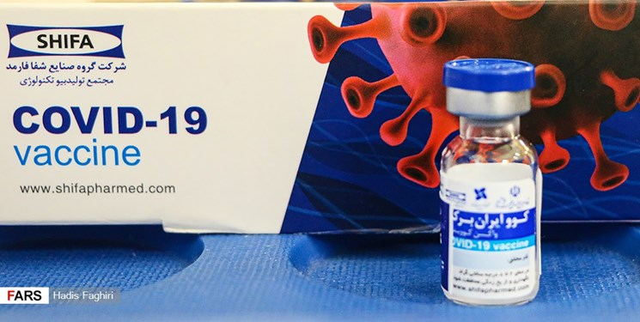
COVIran Barekat Vaccine
inactivated virus vaccines
شرکت shipha pharmed industrial co.
2 دوز با فاصله 28 روز
فاز1 حیوانی: روی موش و خرگوش و پستانداران غیر انسان: ایمن و اثربخش

Slide 13
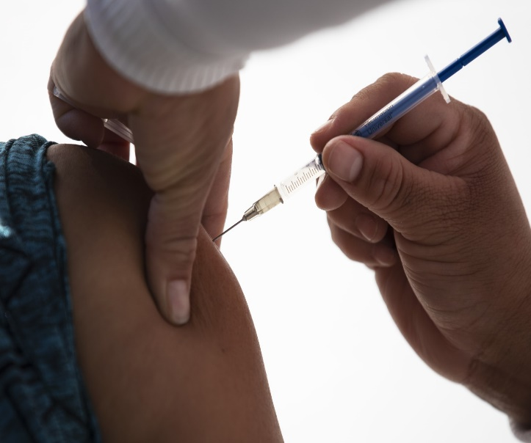
Booster dose:
نیاز به مطالعات بیشتر
تامین واکسن برای افرادی در جهان که هنوز دوز اول را
دریافت نکردند
وجود انتی بادی در بدن حداقل تا 6 ماه
FDA & CDC: تاییددوز بوستر برای افراد دارای نقص ایمنی -28 روز بعد از دوز دوم- فایزر و مدرنا
مطالعه ای روی مدرنا با دوز بوستر حاوی اسپایک جهش بتا-6تا8 ماه بعد از دوز دوم

Slide 14
گزارش نظام مراقبت فعال از4 واکسن های تلقیح شده در ایران

Slide 17
Adverse effects:
Thrombosis with thrombocytopenia:
آسترازنکا و جانسون
مرتبط با اتووآنتی بادی مستقیم در مقابل PF4 Ag
در بیشتر این کیس ها:
1. ترومبوسایتوپنی شدید(بیشتر در 14 روز اول و در زنان زیر 60 سال ، تا 24 روز هم دیده شده )
2.افزایش anti PF4 ab
جانسون: شروع علائم تب ،سردرد،لرز و تهوع و استفراغ ،شکم درد و میالژی بود که تبدیل به سردرد شدید ، شکم درد شدید و focal neurologic deficit گشت.
شروع معمولا یک تا دوهفته بعد از واکسن( 3 تا15روز)

Slide 18
Thrombosis with thrombocytopenia
علائم پیش بینی کننده :
پتشی و کبودی جدید
عوارض ترومبوتیک: تنگی نفس ،درد قفسه سینه، ادم اندام تحتانی، درد شدید شکم، سردرد شدید، درد پشت شدید، علائم فوکال نورولوژیک جدید، تشنج

Slide 19
Myocarditis & pericarditis:
واکسن های MRNA فایزر و مدرنا
شیوع بیشتر در مردان جوان (24-30سال)
درصورت عارضه با دوز اول، تعویق تزرق دوز دوم تا بهبودی کامل ، و درصورت داشتن ریسک ابتلا به کویید شدید دوز دوم پس از بهبودی
شروع علائم: بعد از هفته اول دریافت واکسن و بیشتر بعد از دوز دوم
چند کیس: بعد از روز 4 ام:
CP+ ST ELV+ trop rise
Eco: NL
بهبودی همه بعد از یک هفته درمان

Slide 20
Myocarditis & pericarditis:
علائم خطر :
تنگی نفس، CP وتاکی کاردی بعد از دریافت واکسن ( بررسی همزمان احتمال ابتلا به کووید 19)

Slide 21
سندرم گیلن باره
Adenovirus vector vaccine: جانسون و آسترازنکا
به دنبال کویید هم دیده شده
متوسط 54 سال ( 24 تا 76 سال)
معمولا 14 روز بعد از واکسن
فرد با سابقه گیلن باره: توصیه به MRNA vacc ، در صورت نبود، تصمیم گیری بر اساس شرایط فرد

Slide 22
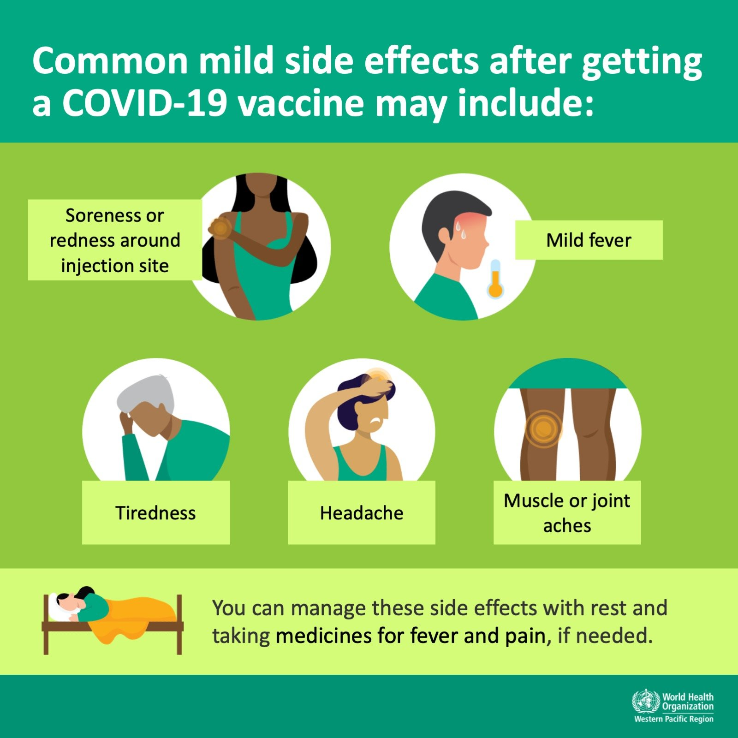
سایر عوارض:
در یکی دو روز اول :
درد، قرمزی، تورم و کبودی محل تزریق
سردرد، میالژی و خستگی، تب و لرز
Ipsilateral axillary lymph node enlargement
علائم تنفسی یا سیستمیک بعد از دو روز
یا استمرار آن ها: بررسی از نظر کووید
و یا نیاز به بررسی بیشتر
کاهش علائم: Acetaminophen or NSAIDs
عدم تجویز پروفیلاکسی
Syncope : مانیتورینگ به مدت 30 دقیقه

Slide 23
شوک آنافیلاکتیک: نادر
عوارضی که به اثبات نرسیده علتشان تزریق واکسن است یا خیر:
Tinnitus, bells palsy, pulmonary embolism, DVT

Slide 24
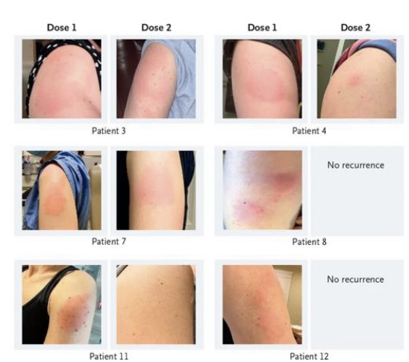
Contraindications :
آلرژی به واکسن و ترکیباتش ( sever allergic reaction & immediate allergic reaction of any severity)
واکنش آلرژیک با دوز اول MRNA: دوز دوم را نگیرند ، دوز دوم با جانسون
ایجاد واکنش آلرژیک در اطراف محل تزریق
واکسن MRNA ( قرمزی، خارش، induration):
کنتراندیکه تزرق دوز بعدی نیست
Observation:
15 min
30 min: immediate allergic reaction

Slide 25
سابقه ترومبوز کنتراندیکه نیست:
توصیه CDC: سابقه ترومبوز و ترومبوسایتوپنی در 90 روز قبل به جای جانسون و آسترازنکا: MRNA vacc
فیلر های پوستی: تورم اطراف محل فیلر بعد از ولکسن: کنتراندیکه دریافت واکسن نیست- پیشنهاد به فاصله 4 تا 8 هفته ای بین فیلر و واکسن

Slide 26
طرح چند مسئله
دوز اول و دوم دارو ها از یک واکسن باشند
( مطالعه ای: یک دوز واکسن استرازنکا + یک دوز مدرنا یا فایزر ایمنی بیشتر – سایر واکسن ها مطالعه نشده است)
کمبود در دوز دوم واکسن: تاخیر تزریق واکسن تا اماده شدن دوز دوم
( CDC تاخیر واکسن های فایزر و مدرنا تا حداکثر 6 هفته، در صورت بیش از این مدت نیاز به تکرار واکسیناسیون از ابتدا نیست)
CDC: تجویز واکسن های دیگر در هر زمانی بعد از واکسن کوید
افراد با نقص ایمنی یا مصرف داروهای ساپرس کننده سیستم ایمنی:
کاهش ایمنی ایجاد شده در این افراد
تزریق واکسن ترجیحا دوهفته قبل از شروع دارو
افرادی که مونونوکلئال آنتی بادی یا پلاسما تراپی شدند: تاخیر واکسن تا 90 روز

Slide 27
درصورت ابتلا به کووید19 دریافت واکسن در چه زمانی توصیه می شوذ:
آمریکا: در صورت ابتلا به کووید خفیف : پس از بهبودی (10-14روز)
انگلیس: بعد از گذشت 4هفته از مثبت شدن تست PCR
غذا و دارو ایران :
خفیف: 4-6 هفته بعد از بهبودی
شدید: 4-10 هفته بعد از بهبودی

Slide 30
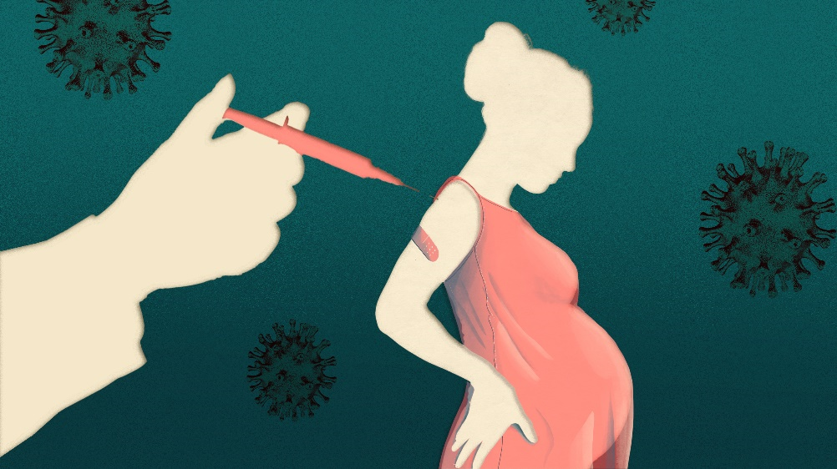
Pregnancy & breast feeding:
CDC: همه ی افراد بالای 12 سال می توانندواکسن دریافت کنند
عوارض جانبی برای مادر ونوزاد دیده نشده
مادران باردار در طی بارداری و مادران شیرده می توانند
واکسن دریافت کنند
واکسن های مورد مطالعه فایزر ، مدرنا و جانسون
ارجحیت به واکسن های MRNA
دیده شدن آنتی بادی بعد از واکسن داخل بند ناف و در مادران شیرده در شیر مادر
دستورالعمل کشوری:
واکسیناسیون مادران باردار با ریسک بالا : بعد از هفته 12 بارداری
14 روز فاصله بین واکسن آنفولانزا یا توام
واکسن مجاز بارداری: سینوفارم ، (آسترازنکا در صورت تایید در کمیته دانشگاه)
مجاز در شیردهی: سینوفارم و آسترازنکا

